Slide 1
TV ve ÇOCUK

Slide 2
TV ve ÇOCUK
İÇERİK
TV’nin temel işlevi.
TV’nin çocuk üzerindeki etkileri.
Olumlu TV alışkanlığı.
Sonuç ve öneriler.

Slide 3
TELEVİZYON İZLEME SÜRESİ
TV ve ÇOCUK
Türkiye’de günde 3 saat 36 dakika.
Yılda 1095 saat- 45 gün.
70 yılda ortalama 9 yıl.
15 milyon insan günde 5 saat tv izlemektedir.
Çocuklar 14 yaşına kadar 11000 cinayet-18000 cinsel taciz ve saldırı izlemektedir.

Slide 4
TV ve ÇOCUK
TELEVİZYONUN TEMEL
İŞLEVİ
Bilgilendirmek.
Haber vermek.
Eğlendirmek.
Mal ve hizmet tanıtmak.

Slide 5
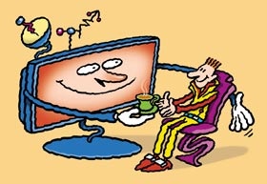
TÜKETİM TOPLUMU BİREYİ OLMALARI ÜZERİNE ETKİLERİ
TV ve ÇOCUK
Reklamlar çocukların beyinlerine;
Tüketim arzusu.
Marka istekleri
aşılamaktadır.

Slide 6
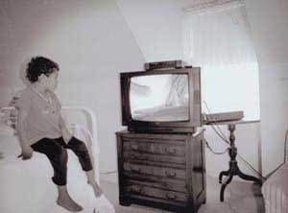
TV ve ÇOCUK
CİNSEL KİMLİĞİN OLUŞMASI VE KARŞI CİNSLE OLAN İLİŞKİLERİ
Çizgi film ve programlarda
çizilen erkek ve kadın portresi;
Erkekler;kavgacı,saldırgan,
kurtarıcı,evin geçimini sağlayan…
Kızlar;zayıf,pasif,sessiz,sakin,
erkekten yardım isteyen…
TÜM BUNLAR ÇOCUKLARA MODEL OLUŞTURMAKTADIR.

Slide 7
TV ve ÇOCUK
ANNE İLE İLİŞKİSİ ÜZERİNE ETKİSİ
TV programlarına göre
İdeal anne;
Evin tüm işlerini yapan.
Babaya ve çocuklara hizmet eden.
Onların her dediğini yerine getiren.
Reklamlardaki ürünleri alan ve
kullanan.

Slide 8
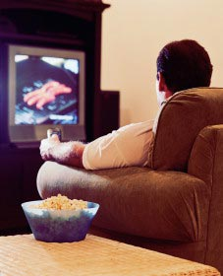
BABA İLE İLİŞKİSİ ÜZERİNE
ETKİSİ
TV ve ÇOCUK
TV programlarına göre ideal baba;
Çalışır,para kazanır.
Evin ihtiyacını giderir.
Evde ayaklarını uzatır
TV seyreder,emir verir.
Tüm işleri hanımından bekler.
Ailenin güven ve namusundan sorumlu.

Slide 9
TV ve ÇOCUK
ŞİDDET EĞİLİMLERİNE
ETKİSİ
DANDİK TV

Slide 10
ŞİDDET EĞİLİMLERİNE
ETKİSİ
TV ve ÇOCUK
Şiddet her yerde;Haber,film,çizgi film,dizilerde.
Tv’deki şiddet görüntüleri,şiddete başvurmada ikinci sırada.
Çocuğun şiddete başvurmada;bulunduğu aile ortamı,çevre ve eğitime bağlıdır.
Bu tip programlar suçun nasıl işleneceğini tekniğini öğretiyor.
Tv şiddet eğilimlerini ortaya çıkartmakta ve kışkırtmaktadır.

Slide 11
ÇİZGİ FİLMLER
TV ve ÇOCUK
Yabancı çizgi filmler; Süpermen,pokemon,dijimon,He-man,Ninjakaplumbağalar,Voltran,She Ra ,She Ra He-man vb.
Şiddet,hırs,olağanüstülük,rekabet,olumsuz duygular aşılar.
Yerli çizgi filmler görece daha az.

Slide 12
TV ve ÇOCUK
OKUMAYA,DÜŞÜNMEYE VE BAŞARIYA ETKİSİ
TV konsantrasyonu bozar.
Beyni tembelleştirir,pasifize eder.
TV tek yönlü bir araç olup;
çocuk soru soramamakta,açıklama
isteyememekte ve itiraz edememekte.
Beyni en çok geliştiren;okumak,
düşünmek ve yorum yapmaktır.

Slide 13
TV ve ÇOCUK
KÜLTÜREL YABANCILAŞMAYA ETKİSİ
Çizgi filmlerin çoğunluğu
dış kaynaklı olup;
Çocuklar kendi öz kültürüyle değil
başka ülkelerin ürettikleri kahramanlar ve
farklı değerlerin işlendiği programlarla
büyümektedir.

Slide 14
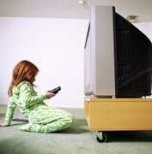
TV ve ÇOCUK
DİLDEKİ YOZLAŞMA VE İLETİŞİM BECERİLERİNE ETKİSİ
Kullanılan sözcük sayısının azlığı.
Kendi ana dilinin yozlaşması.
Argo kelimeleri kullanılması.

Slide 15
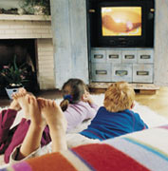
TV ve ÇOCUK
KENDİ KİMLİKLERİNİN BAĞIMSIZVE ÖZGÜN BİR BİÇİMDE OLUŞMASINA ETKİSİ
Çocuklar kendini izlediği programlardaki kişilerin, karakterlerin yerine koymakta.
Çocuk kendi bilinci, çalışması yada yetenekleri değil tamamen farklı etkilenmelerle büyüyünce“O” (o her neyse) olmak istemektedir.

Slide 16
TV ve ÇOCUK
ÇOCUĞUN YİTİRİLİŞİ VE MASUMİYETİNİN YOK OLUŞUNA ETKİSİ
Giysileri,tavırları,oyunları değişen çocuklar.
TV’den önce ana okullarında çocukların yapmış olduğu resimler daha çocuksu ve barışçı iken günümüzde yok edici robotlar, arabalar ve şiddet içeriklidir.

Slide 17
TV ve ÇOCUK
TOLUMSAL OLARAK
YAPMAMIZ GEREKENLER
-I-
Sadece çocuklara yönelik tv
kanalının kurulması.
Haberlerde şiddet içeren
görüntülerin kaldırılması.
Şiddet içeren programların
Kaldırılması veya geç saate konulması.

Slide 18
TV ve ÇOCUK
TOLUMSAL OLARAK
YAPMAMIZ GEREKENLER
-II-
Çocuklara örnek olabilecek yerli dizi ve çizgi filmlerin gösterilmesi.
Çocuk programlarının ve çizgi dizilerin sürelerinin artırılması ve aralılıklarla gösterilmesi.
Çocuk dizilerindeki argo sözcüklerin kaldırılması.
RTÜK’e baskı ve şikayet etmek.

Slide 19
TV ve ÇOCUK
ANNE BABALARA
ÖNERİLER
-I-
TV programları izlenerek hangi
programın izleneceği tespit edilmelidir.
Çocuğun yaşına uygun program izletilmeli.
Çocuğun TV’de geçireceği süre en fazla
1-2 saat olmalıdır.
TV dışında aktiviteler bulmalı.Oyun;gezi v.b
Reklamlarda görüp istediklerini neden
alamayacağı anlatmalı.

Slide 20
TV ve ÇOCUK
ANNE BABALARA
ÖNERİLER
-II-
Anne,baba TV’yi çocukla birlikte
izlemeli.
Anne,baba TV dışında kitap
okuma,konuşma,spor gibi konularda örnek olmalı.
TV ortak seyredilen bir odaya konmalı.
TV çocuğa ödül veya ceza olarak kullanılmamalı.
TV seyretme konusunda anne,baba fikir
birliği yapmalı.

Slide 21
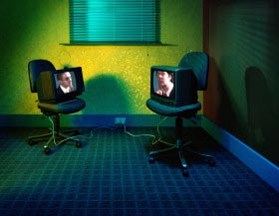
TV ve ÇOCUK

Slide 22
ŞİKAYET NUMARALARI
ALO RTÜK 178
ALO TÜKETİCİ 175
REKLAM DENETLEME KURUMU
0 312 286 03 65 ANKARA

Slide 23
TV ve ÇOCUK
Büyükköy İlk.Ortaokulu Rehberlik Servisi

